Slide 1
Machine Vision and Image Processing
机器视觉与图像处理
主讲人：谢杰锋

Slide 2
实验流程
数据集
提取特征
分类器
Original
Canny
Histogram
histogram
SVM
fetch_lfw_people 人物面孔数据集

Slide 3
数据集
fetch_lfw_people 人物面孔数据集
LFW人脸数据库的简介
LFW (Labled Faces in the Wild)人脸数据集：是目前人脸识别的常用测试集，其中提供的人脸图片均来源于生活中的自然场景，因此识别难度会增大，尤其由于多姿态、光照、表情、年龄、遮挡等因素影响导致即使同一人的照片差别也很大。并且有些照片中可能不止一个人脸出现，对这些多人脸图像仅选择中心坐标的人脸作为目标，其他区域的视为背景干扰。LFW数据集共有13233张人脸图像，每张图像均给出对应的人名，共有5749人，且绝大部分人仅有一张图片。每张图片的尺寸为250X250，绝大部分为彩色图像，但也存在少许黑白人脸图片
人物 | 数量
Ariel_Sharon | 77
Colin_Powell | 236
Donald_Rumsfeld | 121
George_W_Bush | 530
Gerhard_Schroeder | 109
Hugo_Chavez | 71
Tony_Blair | 144
详情

Slide 4
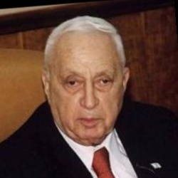
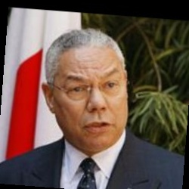
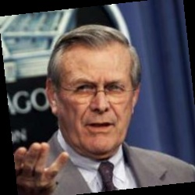
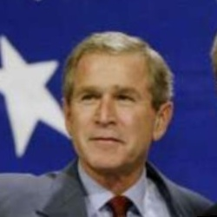
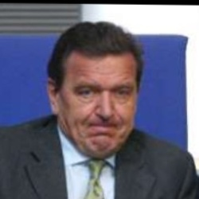
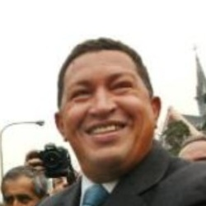
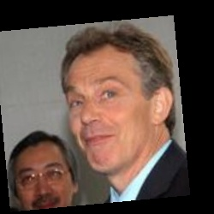
数据集
fetch_lfw_people 人物面孔数据集
Ariel_Sharon
Colin_Powell
Donald_Rumsfeld
George_W_Bush
详情
Gerhard_Schroeder
Hugo_Chavez
Tony_Blair

Slide 5
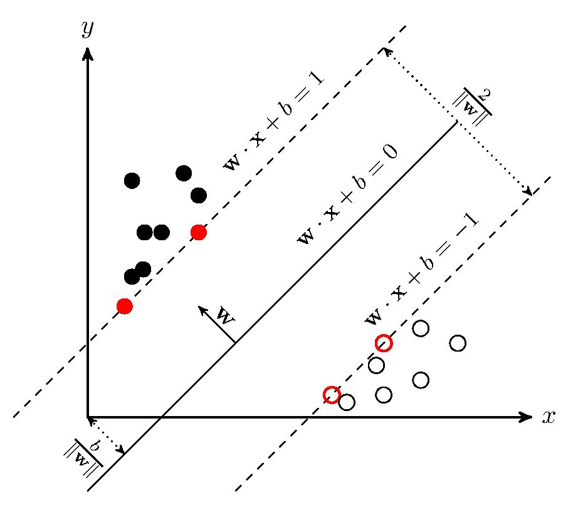
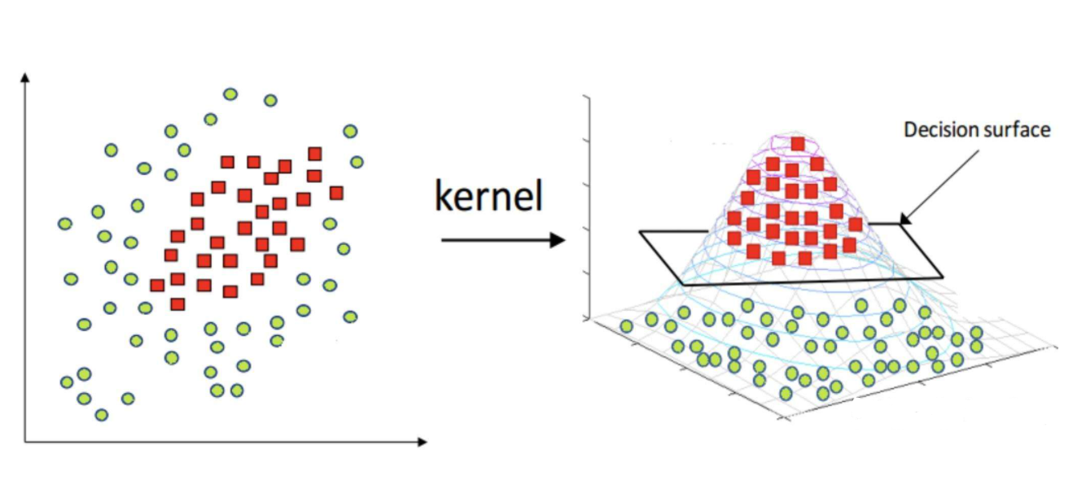
SVM
SVM简介
支持向量机（support vector machines, SVM）是一种二分类模型，它的基本模型是定义在特征空间上的间隔最大的线性分类器，间隔最大使它有别于感知机；SVM还包括核技巧，这使它成为实质上的非线性分类器。SVM的的学习策略就是间隔最大化，可形式化为一个求解凸二次规划的问题，也等价于正则化的合页损失函数的最小化问题。SVM的的学习算法就是求解凸二次规划的最优化算法
基本想法是求解能够正确划分训练集并且几何间隔最大的分离超平面，对于线性可分的数据集来说，这样的超平面有无穷多个，但是几何间隔最大的分离超平面却是唯一的
https://zhuanlan.zhihu.com/p/31886934

Slide 6
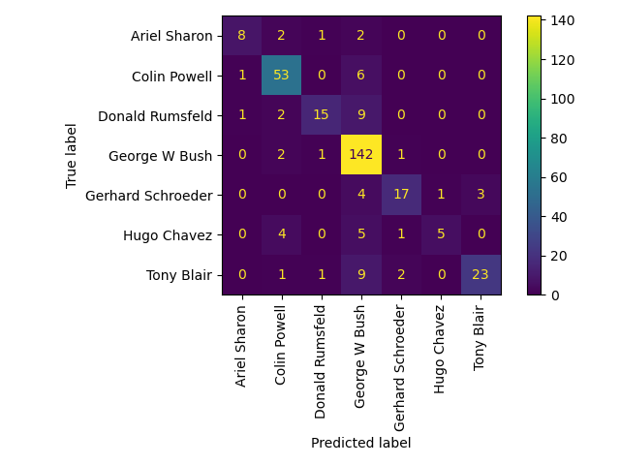
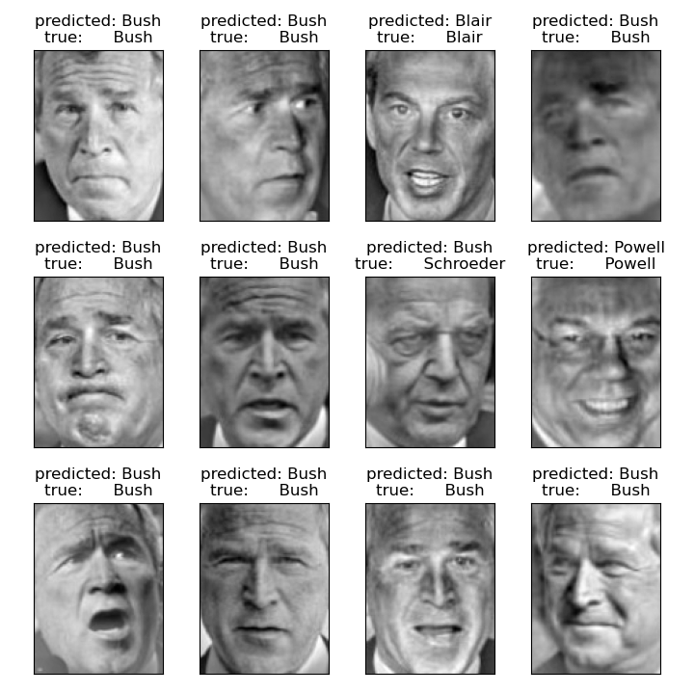
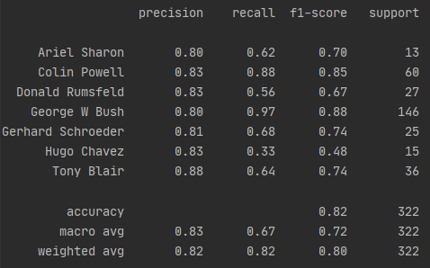
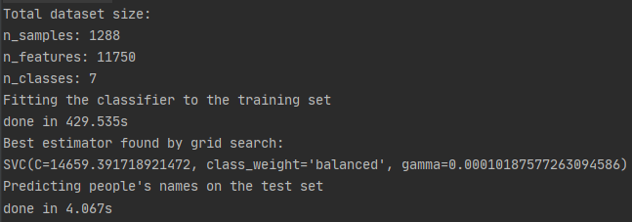
结果（原始）
用原始图片直接分类：

Slide 7
Canny算子
4.阈值筛选
Canny算子是一种非常流行的边缘检测算法，
是John Canny在1986年提出的。
它是一个多阶段的算法，即由多个步骤构成。
第四步，双阈值筛选。通过非极大值抑制后，仍然有很多的可能边缘点，进一步的设置一个双阈值，即低阈值（low），高阈值（high）。灰度变化大于high的，设置为强边缘像素，低于low的，剔除。在low和high之间的设置为弱边缘。进一步判断，如果其领域内有强边缘像素，保留，如果没有，剔除。这样做的目的是只保留强边缘轮廓的话，有些边缘可能不闭合，需要从满足low和high之间的点进行补充，使得边缘尽可能的闭合
1.图像降噪 2.计算图像梯度 3.非极大值抑制
图像降噪。我们知道梯度算子可以用于增强图像，本质上是通过增强边缘轮廓来实现的，也就是说是可以检测到边缘的。但是，它们受噪声的影响都很大。那么，我们第一步就是想到要先去除噪声，因为噪声就是灰度变化很大的地方，所以容易被识别为伪边缘。
第二步，计算图像梯度，得到可能边缘。计算图像梯度能够得到图像的边缘，因为梯度是灰度变化明显的地方，而边缘也是灰度变化明显的地方。当然这一步只能得到可能的边缘。因为灰度变化的地方可能是边缘，也可能不是边缘。这一步就有了所有可能是边缘的集合。
第三步，非极大值抑制。通常灰度变化的地方都比较集中，将局部范围内的梯度方向上，灰度变化最大的保留下来，其它的不保留，这样可以剔除掉一大部分的点。将有多个像素宽的边缘变成一个单像素宽的边缘。即“胖边缘”变成“瘦边缘”

Slide 8
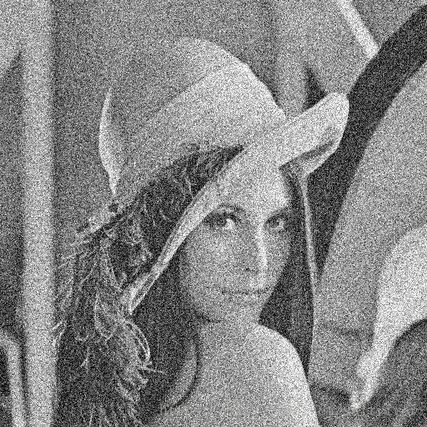
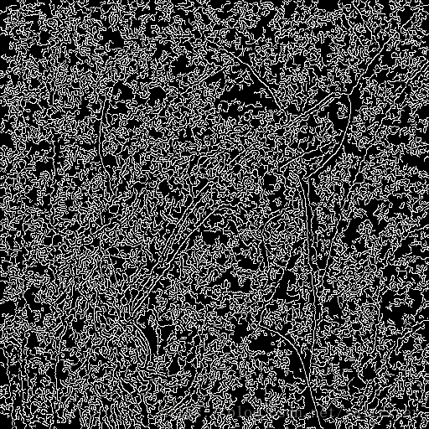
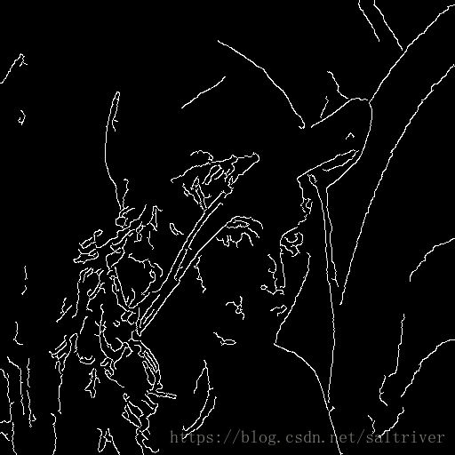
Canny算子
Canny在有噪声的情况下表现好不好，取决于前面的降噪过程，这也是为什么OpenCV将图像降噪放在Canny函数外面的原因吧
https://blog.csdn.net/saltriver/article/details/80545571

Slide 9
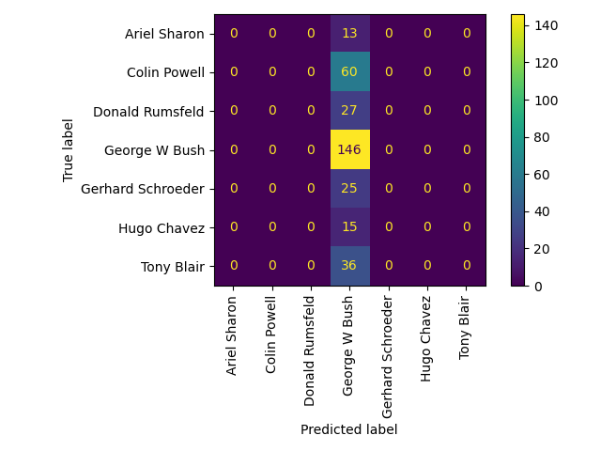

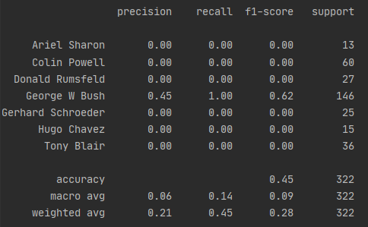
结果（Canny）
用原始图片直接分类：

Slide 10
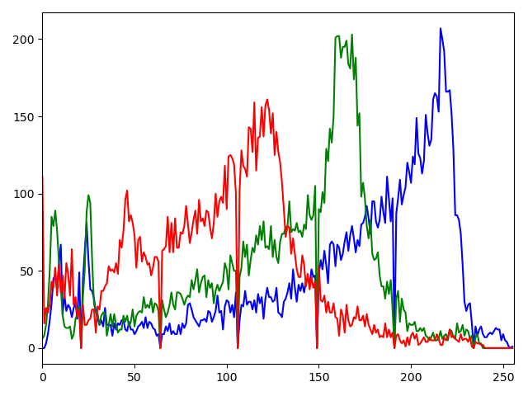
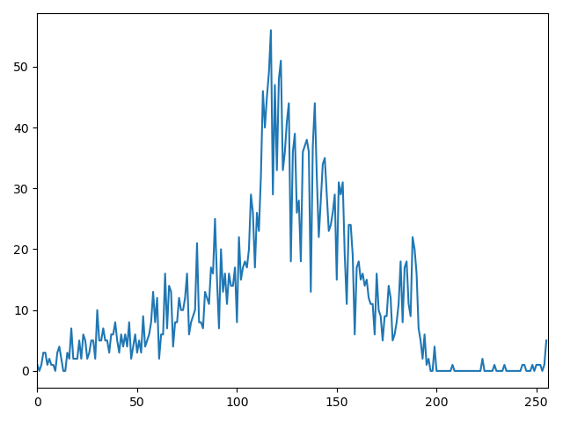
直方图
灰度直方图
RGB直方图

Slide 11
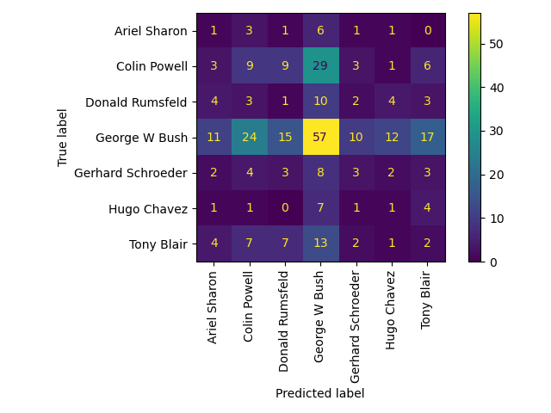
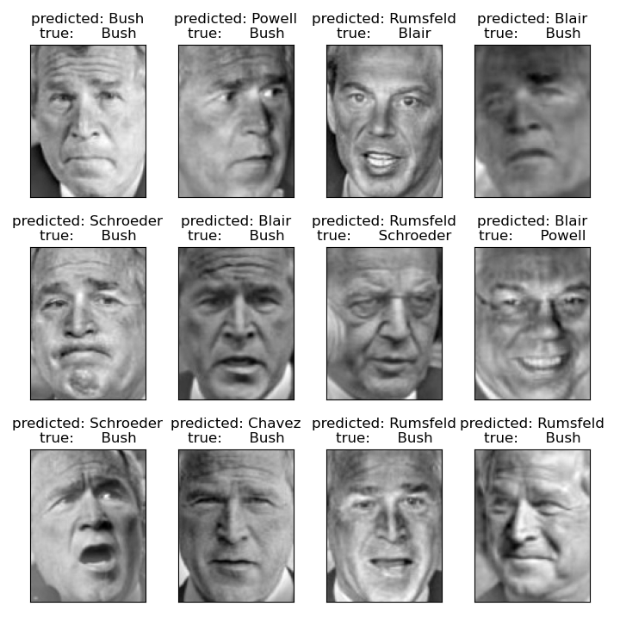
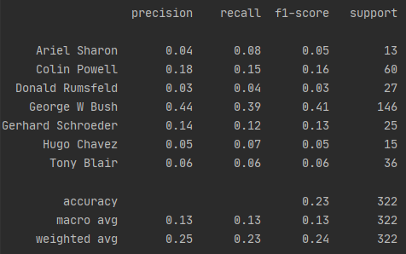
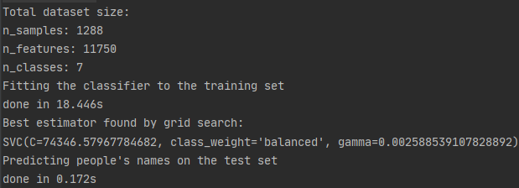
结果（直方图）

Slide 12
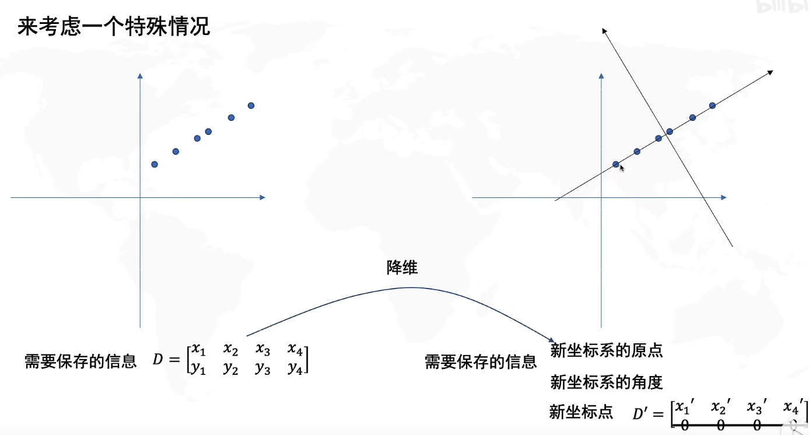
PCA降维

Slide 13
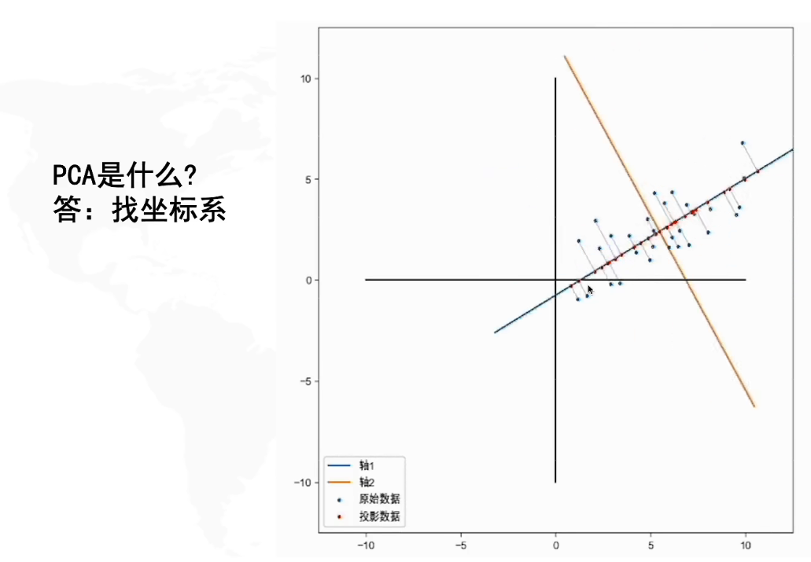
PCA
蓝色的点是原始数据
红色的点是经过坐标变换后
投影到坐标轴上的点
（让只保留一个维度的时候，信息损失是最小的）

Slide 14
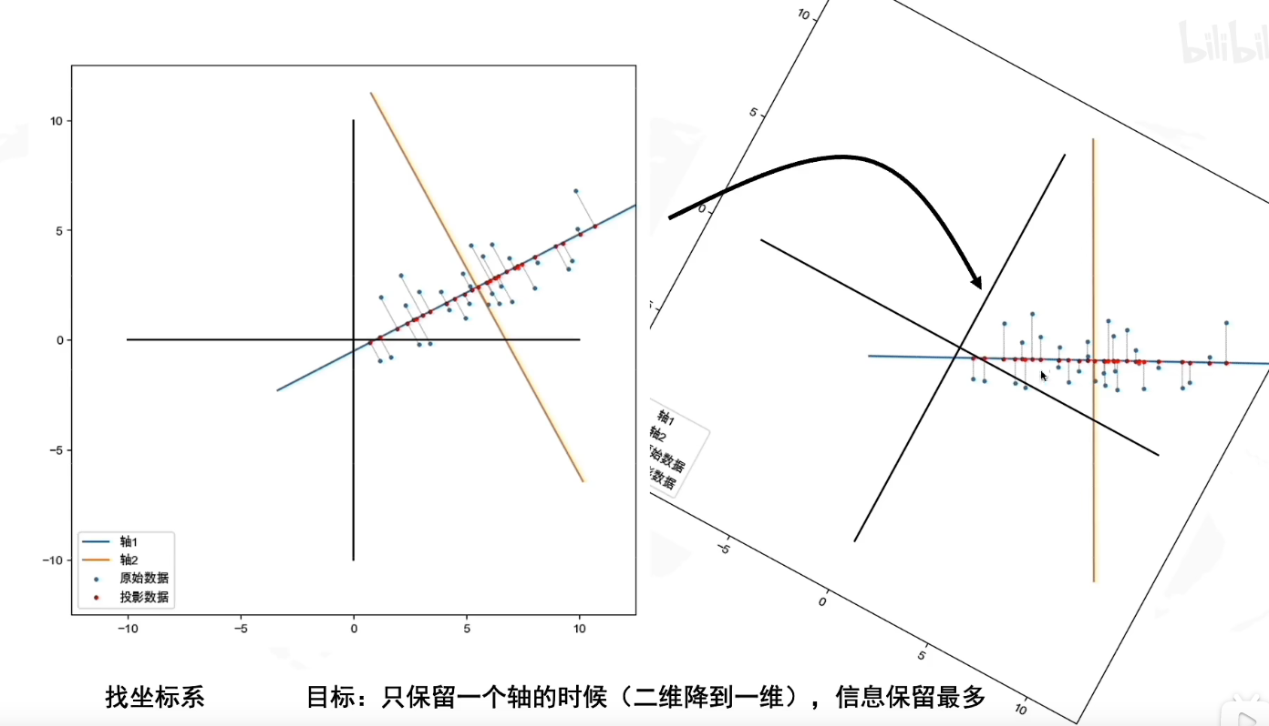
PCA
数据最分散，保留信息最多

Slide 15
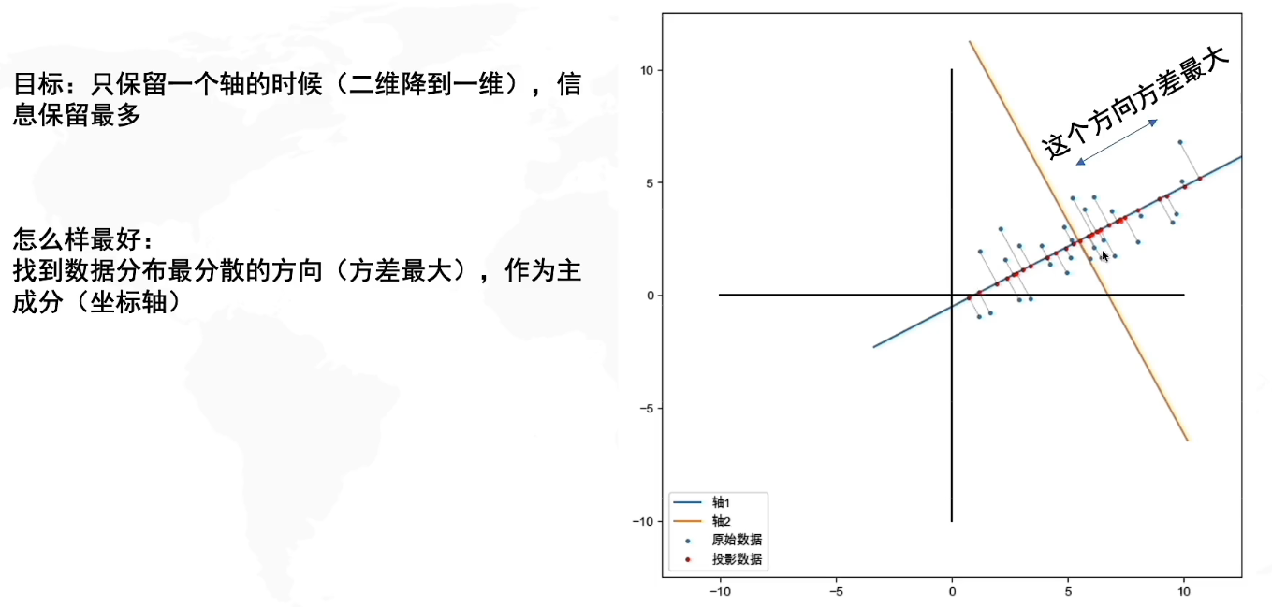
PCA
怎么样才是最好呢？
X轴和y轴，是主成分1和主成分2，当在主成分1这个方向方差最大，
证明在主成分1这个方向能够保留最多的信息
https://www.bilibili.com/video/BV1E5411E71z

Slide 16
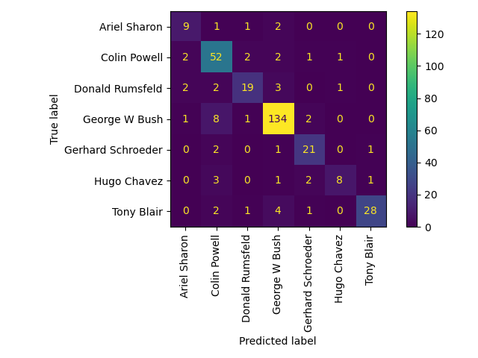
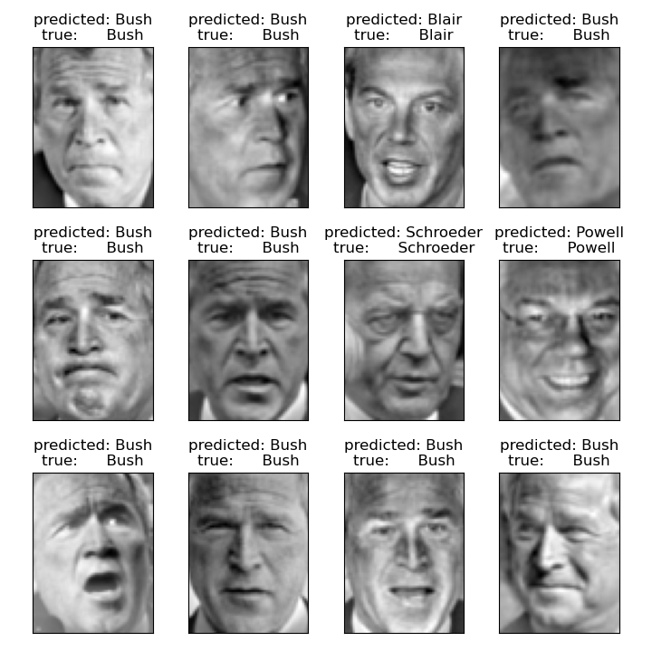
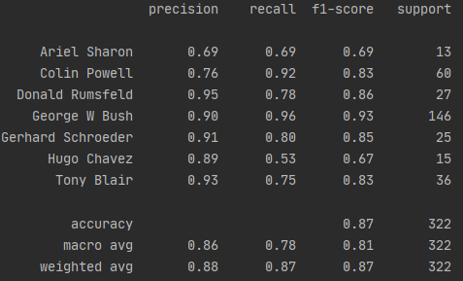
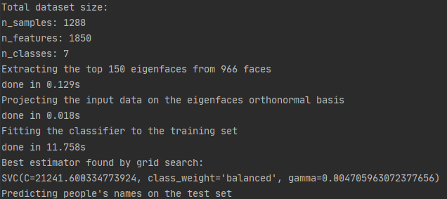
结果（PCA）

Slide 17
Diagram
学习心得
学会敲代码，分析逻辑结构
充分利用好互联网资源
遇到bug多跟同学交流

Slide 18
Thank You!

